Slide 1
Прокуратура Алтайского края
Уполномоченный по защите прав предпринимателей в Алтайском крае
ООО «Алтайский центр экологии и аудита»
Генеральный директор – Карамышина Кристина Олеговна
ПАМЯТКА
ПРЕДПРИНИМАТЕЛЮ
Региональный оператор. ТКО. Паспорта на отходы.
2019 год

Slide 2
Региональный оператор
С 1 января 2019 года почти в каждом городе и регионе РФ появились операторы, которые взяли на себя весь комплекс работ связанных с переработкой мусора. Они будут осуществлять как сбор и вывоз твердых коммунальных отходов, так и их утилизацию. Кроме этого они будут нести ответственность за отведенную им территорию.
Согласно Территориальной схеме обращения с отходами, в том числе твердыми коммунальными отходами Алтайского края в регионе формируется новая система обращения с ТКО, которая включает в себя семь зон:
Бийская зона;
Барнаульская зона,;
Рубцовская зона;
Алейская зона;
Каменская зона;
Славгородская зона;
Заринская зона.

Slide 3
Региональные операторы по обращению с твердыми коммунальными отходами на территории Алтайского края
Зона деятельности регионального оператора по обращению с ТКО | Муниципальные образования, входящие в зону деятельности регионального оператора по обращению с ТКО | Региональный оператор по обращению с ТКО | Контакты регионального оператора по обращению с ТКО
Алейская зона | Городской округ - г. Алейск, Алейский район, Завьяловский район, Мамонтовский район, Романовский район, Топчихинский район, Усть-Калманский район, Усть Пристанский район, Чарышский район, Шипуновский район | ООО «Спецобслуживание – Центральное» | 659302, Алтайский край, г. Бийск, ул. Декабристов, д.6; сайт: spo-center.ru; e-mail: scentral2015@mail.ru; телефон: 8 (3854) 30-26-59
Барнаульская зона | Городской округ – г. Барнаул, городской округ – г. Новоалтайск, Калманский район, Косихинский район, Павловский район, Первомайский район, Ребрихинский район, Тальменский район, Троицкий район, ЗАТО Сибирский | АО «ЭКО-Комплекс» | 656063, Алтайский край, г. Барнаул, просп. Космонавтов, д. 16; e-mail: eco-komplex@mail.ru; сайт: eco-komplex22.ru; телефон единой справочной: 8-800-700-64-87; телефон для юридических лиц: 8 (3852) 50-43-04; телефон для физических лиц: 8 (3852) 50-45-52
Бийская зона | Городской округ г. Белокуриха, городской округ – г. Бийск. Алтайский район, Бийский район, Быстроистокский район, Ельцовский район, Зональный район, Красногорский район, Петропавловский район, Смоленский район, Советский район, Солонешенский район, Солтонский район, Целинный район | ООО «Спецобслуживание – Центральное» | 659302, Алтайский край, г. Бийск, ул. Декабристов, д.6; сайт: spo-center.ru; e-mail: scentral2015@mail.ru; телефон: 8 (3854) 30-26-59

Slide 4
Зона деятельности регионального оператора по обращению с ТКО | Муниципальные образования, входящие в зону деятельности регионального оператора по обращению с ТКО | Региональный оператор по обращению с ТКО | Контакты регионального оператора по обращению с ТКО
Заринская зона | Городской округ – г. Заринск, Залесовский район, Заринский район, Кытмановский район, Тогульский район. | ООО «Спецобслуживание – Центральное» | 659302, Алтайский край, г. Бийск, ул. Декабристов, д.6; сайт: spo-center.ru; e-mail: scentral2015@mail.ru; телефон: 8 (3854) 30-26-59 тел.
Каменская зона | Баевкий район, Каменский район, Крутихинский район, Панкрушихинский район, Тюменцевский район, Шелаболихинский район | ООО «Линетт» | 630005, Новосибирская область, г. Новосибирск, ул. Крылова, д. 36, офис 123-2; сайт: linett.ru; e-mail: linett2016@mail.ru; телефон: 8-913-793-23-83, 8-913-983-9084, 8-923-777-43-88, 8-923-777-41-95
Рубцовская зона | Городской округ – г. Рубцовск, Волчихинский район, Егорьевский район, Змеиногорский район, Крас-нощековский район, Курьинский район, Локтевский район, Михайловский район, Новичихинский район, Поспелихинский район, Рубцовский район, Третьяковский район, Угловский район | ООО «ВторГеоРесурс» | 658930, Алтайский край, Волчихинский район, с. Волчиха, ул. Матросова, д. 18 cайт: http://www.vtorgeo.com e-mail: vtorgeo@mail.ru телефон: 8-800-200-69-46, 8 (3856) 52-31-43
Славгородская зона | Городской округ – г. Славгород, го-родской округ – г. Яровое, Благо-вещенский район, Бурлинский район, Кулундинский район, Ключевский район, Немецкий национальный район, Родинский район, Суетский район, Табунский район, Хабарский район | ООО «Позитив 88» | 658227, Алтайский край, г. Рубцовск, ул. Пролетарская, д. 396; сайт: pozitiv88.ru; e-mail: pozitiv88.88@bk.ru; телефон 8 (38557) 5-92-47, 8-996-708-67-18

Slide 5
Нормативное регулирование вопросов заключения договора с региональным оператором.
В соответствии с частью 4 ст. 24.7 Федерального закона от 24.06.1998 № 89-ФЗ «Об отходах производства и потребления» от собственники твердых коммунальных отходов обязаны заключить договор на оказание услуг по обращению с твердыми коммунальными отходами с региональным оператором, в зоне деятельности которого образуются твердые коммунальные отходы и находятся места их накопления.
При этом, юридические лица вправе отказаться от исполнения указанной обязанности только в случае наличия в их собственности или на ином законном основании объекта размещения отходов, расположенного в границах земельного участка, на территории которого образуются такие твердые коммунальные отходы, или на смежном земельном участке по отношению к земельному участку, на территории которого образуются такие твердые коммунальные отходы.

Slide 6
Порядок заключения договора установлен Правилами обращения с твердыми коммунальными отходами, утвержденными постановлением Правительства РФ от 12.11.2016 № 1156 (далее – Правил).
Согласно п. 8(4) Правил основанием для заключения договора на оказание услуг по обращению с твердыми коммунальными отходами является заявка потребителя или его законного представителя в письменной форме на заключение такого договора (с приложением необходимых документов) либо предложение регионального оператора о заключении договора на оказание услуг по обращению с твердыми коммунальными отходами.

Slide 7
Примерный перечень документов для заключения договора с региональным оператором
Для юридических лиц (копии документов, заверенные подписью руководителя)
1. Устав предприятия.
2. Свидетельство ИНН.
3. ОГРН (ЕГРИП).
4. Карточка предприятия (полные реквизиты).
5. Документы, подтверждающие право владения помещениями (подтверждение площади помещений для предприятий торговли, связи, службы быта, сферы похоронных услуг).
6. Отчет о среднесписочной численности сотрудников за последний отчетный период форма по КНД 1110018 (подтверждение численности сотрудников для административных зданий, учреждений, контор, офисов).
7. Реестр участников (для садоводческих кооперативов, садово-огородных товариществ, гаражных кооперативов).
8. Справка о количестве детей, учащихся за подписью руководителя (для дошкольных и учебных заведений, детских домов, интернатов).
9. Документы, подтверждающие количество мест размещения (для предприятий общественного питания, культурно-развлекательных, спортивных учреждений, гостиниц, общежитий, бань, саун).
10. Документы, подтверждающие количество машино-мест (для предприятий транспортной инфраструктуры, автозаправочных станций, автомоек).
11. Документы, подтверждающие количество пассажиров в сутки (вокзалы, аэропорты, речные порты).
12. Баланс массы отходов в части ТКО, либо паспорта отходов

Slide 8
- Региональными операторами края в средствах массовой информации размещены адресованные потребителям предложения о заключении договоров на оказание услуг по обращению с твердыми коммунальными отходами и тексты типовых договоров.
- В случае если потребитель не направил региональному оператору заявку потребителя и документы, договор на оказание услуг по обращению с твердыми коммунальными отходами считается заключенным на условиях типового договора.

Slide 9
Необходимо обратить внимание на тот факт, что неисполнение обязанности по заключению с региональными операторами договоров, непредставление документов, необходимых для заключения договора, влечет административную ответственность по ст. 8.2 КоАП РФ (Несоблюдение экологических и санитарно-эпидемиологических требований при сборе, накоплении, использовании, обезвреживании, транспортировании, размещении и ином обращении с отходами производства и потребления, веществами, разрушающими озоновый слой, или иными опасными веществами).
Нарушитель подлежит наказанию в виде штрафа в размере от одной тысячи до пятидесяти тысяч рублей или административного приостановления деятельности на срок до девяноста суток (для юридических лиц).

Slide 10
Твердые коммунальные отходы
Твердые коммунальные отходы (ТКО) - отходы, образующиеся в жилых помещениях в процессе потребления физическими лицами, а также товары, утратившие свои потребительские свойства в процессе их использования физическими лицами в жилых помещениях в целях удовлетворения личных и бытовых нужд. К твердым коммунальным отходам также относятся отходы, образующиеся в процессе деятельности юридических лиц, индивидуальных предпринимателей и подобные по составу отходам, образующимся в жилых помещениях в процессе потребления физическими лицами.

Slide 11
Перевозка мусора по требованиям Росприроднадзора происходит по паспорту.
Паспорт отхода
Паспорт опасных отходов - это официальный документ организации, который фиксирует отходы по видам и классам опасности, а также содержит сведения об составе отходов, образующихся на предприятии.
Подготовка паспорта отходов обязательна для всех юридических лиц и ИП, если в их деятельности образуются отходы. Поскольку даже в обычной офисной фирме используются батарейки, аккумуляторы, энергосберегающие лампочки, то можно сказать. что готовить этот документ, по-хорошему, нужно практически всем компаниям в России.
Для того, чтобы подготовить паспорт опасных отходов, нужно понимать две главных составляющих:
1. Какие отходы образуются на предприятии
2. К каким классам опасности относятся отходы.

Slide 12
Согласно 14 статье закона №89-ФЗ «Об отходах производства и потребления» от 24.06.1998 года природопользователи, чья хозяйственная деятельность сопровождается образованием отходов, обязаны разрабатывать паспорта опасных отходов.
Согласно федеральному классификационному каталогу отходов (ФККО) все отходы имеют свой класс опасности: с I по V
«ФККО» это специальный перечень различных типов отходов, своего рода справочник. Он был составлен, чтобы облегчить работу различных предприятий в сфере классификации, безопасной для экологии утилизации и транспортировки мусора.
Паспорта отходов разрабатываются на отходы I-IV класса и направляются в Росприроднадзор в уведомительном порядке.
На отходы 5 класса (например, ветки, листья) разрабатываются Сведения об отходе на основании результатов лабораторных исследований. Их направлять в Росприроднадзор не требуется.
Паспорт опасного отхода служит для отнесения определенного вида отходов к соответствующему классу опасности, согласно его составу, химическим и физическим свойствам. Также в паспорта включается:
• информация о виде отхода,
• его отнесении к определенной группе,
• агрегатном состоянии,
• а также о технологических процессах на производстве, способствующих его образованию.

Slide 13
Процедура разработки паспорта отходов
Разработка паспортов ведется в соответствии с постановлением правительства РФ от 16.08.2013 №712 «О порядке паспортизации отходов I-IV классов опасности».
На первом этапе разработки паспортов:
• составляется полный перечень всех образующихся на предприятии отходов,
• проводится анализ технологии, используемого сырья и конечной продукции,
• выявляются места образования отходов.
В целом предприятие проходит процедуру инвентаризации по учету образующихся в технологическом процессе отходов. На этом же этапе происходит сбор документации, требующейся для дальнейшего формирования паспорта.
Аккредитованной лабораторией отбираются пробы отходов для проведения анализа их химического состава и свойств, по результатам которого предприятию выдаются соответствующие протоколы. Также состав отходов может быть определен на основании содержания ГОСТов и ТУ.
После сбора, подготовки и анализа собранных материалов происходит непосредственно компоновка сведений в единый паспорт отхода, который передается разработчиком для согласования руководителю исследуемого предприятия. Руководитель полностью несет ответственность за все, предоставленные в паспорте сведения.
В настоящее время согласование паспортов отходов I-IV класса опасности не производится. Процедура упрощена до простого уведомления органов Росприроднадзора путем передачи материалов паспортизации либо лично, либо по почте, после выгрузки в программный комплекс «Модуль природопользователя».

Slide 14
В настоящее время согласование паспортов отходов I-IV-4 класса опасности не производится. Процедура упрощена до простого уведомления органов Росприроднадзора путем передачи материалов паспортизации либо лично, либо по почте.
Заверенная руководителем копия паспорта передается в территориальный орган Росприроднадзора с соответствующим уведомлением. В случае несоответствия или неполноты предоставленных данных материалы возвращаются на предприятие для проведения перерасчетов и доработки.
Если замечаний нет, то на заявлении ставится отметка о получении материалов паспортизации. Это заявление прикладывается к оригиналам документов и предъявляется по первому требованию Росприроднадзора и других проверяющих органов (например, прокуратуры).
Срок действия паспорта: Утвержденные паспорта на отходы, входящие в состав ФККО, действуют бессрочно.
Поводом к их изменению может послужить изменение названия организации или внесение новшеств в технологический процесс.
Согласно законодательству, паспорта, выданные ранее введения новой редакции ФККО от августа 2014 года требуют повторного переоформления.

Slide 15
На отходы 5 класса опасности паспорт не выдается, но подтверждение классности (биотестирование) все равно необходимо.
Для того, чтобы доказать проверяющим органам, что Ваши отходы неопасны и относятся к 5 классу, необходимо провести ряд исследований. Во-первых, это определение химического состава отхода, путем проведения специального расчета класса опасности на основании определенного аккредитованной лабораторией состава.
Расчет проводится по 19-ти показателям, отражающим соответствие отхода нормативам, выдвигаемым к загрязняющим веществам в различных природных средах: воде, воздухе, почве и т. д. Во-вторых, это проведение лабораторией экспериментального исследования — биотестирования — на живых существах (рачках дафнии, инфузории, водоросли).
Результатом работы по подтверждению 5-го класса является пакет документов, включающий вышеназванный расчет и протоколы лабораторных исследований (химического анализа и биотестирования).

Slide 16
Что такое инвентаризация отходов производства и зачем она нужна
Инвентаризация отходов – процесс учета и расчета количества мусора, которое образуется в той или иной организации.
Основная цель инвентаризационной деятельности – найти и устранить проблемы, связанные с перенакоплением мусора, его неправильной утилизацией и транспортировкой.
Учет количества и качества мусора – необходимая мера в современном обществе, позволяющая планировать и контролировать экологическую ситуацию. Инвентаризация отходов – обязанность каждого юридического лица, и государство строго следит за ее выполнением.

Slide 17
ООО «Алтайский центр экологии и аудита»
Генеральный директор – Карамышина Кристина Олеговна
В случае возникновения вопросов, вы всегда можете обратиться к специалистам
ООО «АлтЦЭА», мы готовы ответить на Ваши вопросы
в области природоохранного законодательства.
Тел: 8-800-600-13-22
8-(3852)-53-36-75, 8-906-940-85-58
email: office2@centerdoc.ru
Сайт: www.alt-ecodoc.ru

Slide 18
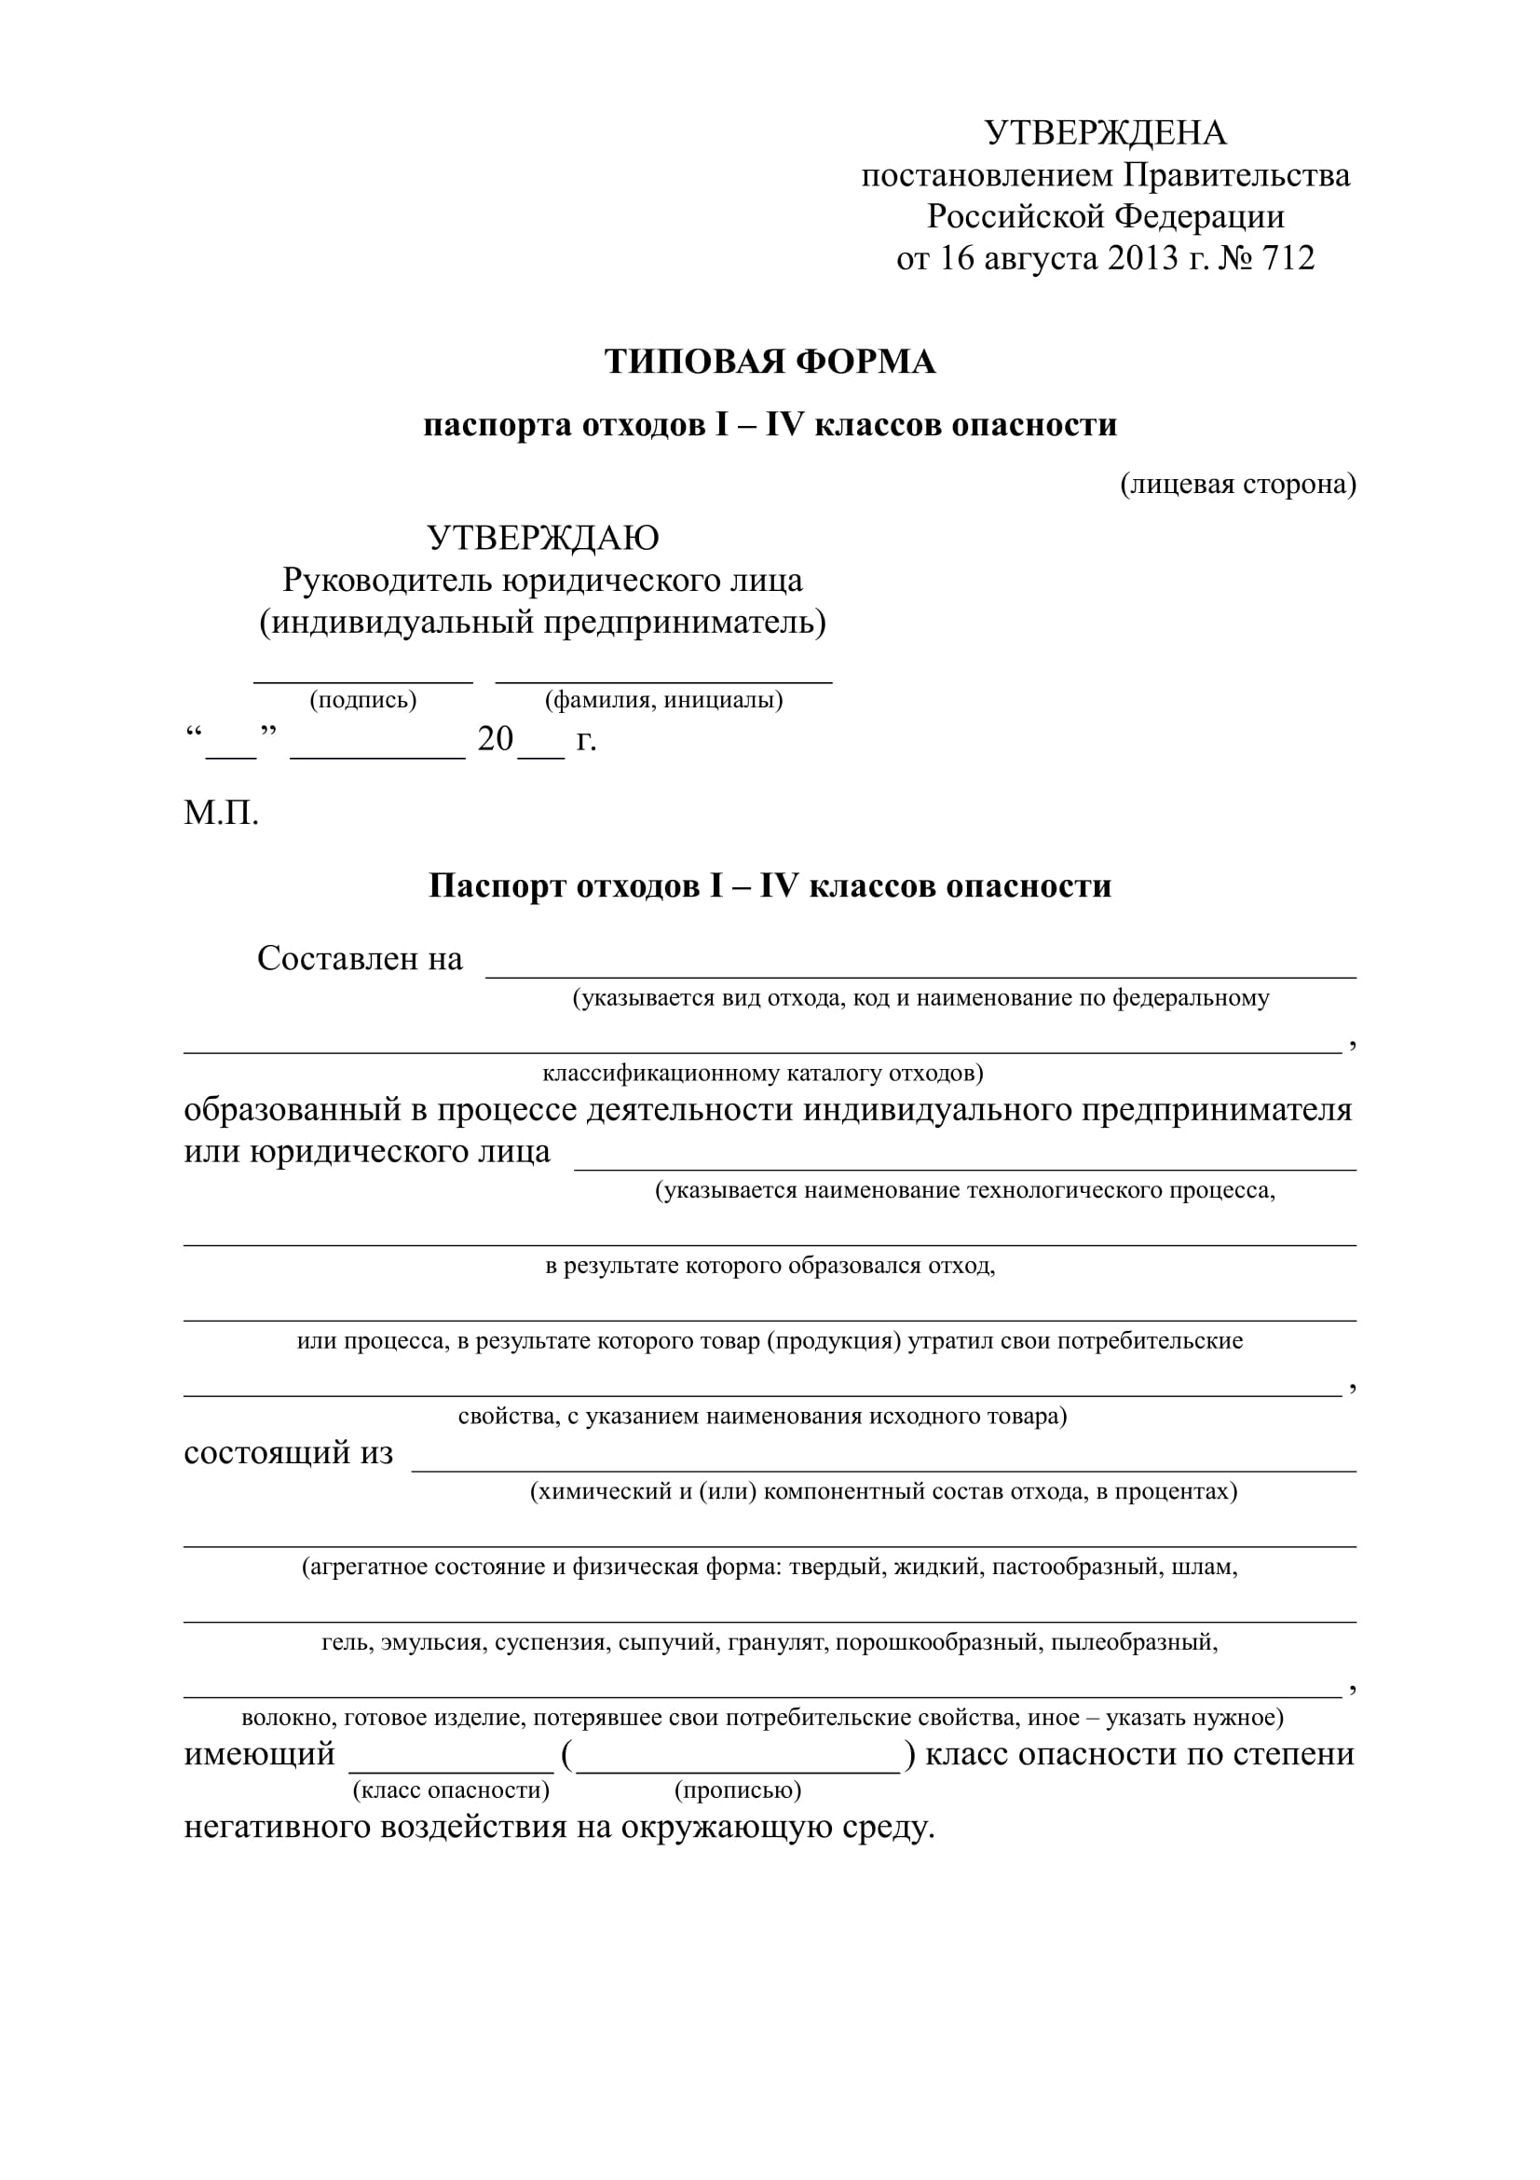

Slide 19
